Slide 1
Transición del Pecado a la Enfermedad Mental
PSICOLOGIA BIBLICA: POR GERARDO PAYAN (Salmos 32, 38 y 51)

Slide 2
1. Decadencia Espiritual

Slide 3
DECADENCIA ESPIRITUAL
¿Dónde están los valores?
Nuevas estructuras familiares
La falacia de triunfo de la tecnología reemplazo la necesidad moral
Falta de una Palabra

Slide 4
Falta y evitación de una palabra
No encontrada en casi ninguna las criticas actuales y pasadas acerca de la situación social actual. Era una palabra de orgullo, fue una palabra fuerte y seria. Describía el punto central en cada ser humano, en su plan y estilo de vida. Pero la palabra casi se ha ido. Casi ha desaparecido tanto la palabra como su noción.
¿Adonde se ha ido? ¿En que se ha transformado?
Transformación en violación a las reglas sociales, jurídicas, políticas, etc. o en crímenes y enfermedades, pero no en pecado.
Todos nos sentimos culpables de algo pero muy pocos relacionan sus culpas con esta palabra.
Mencionamos malo, desagradable, corrupto, perjudicial, dañino, pero evidentemente esto no es pecaminoso.
Preferimos llamarle, criminal, enfermo o ignorante pero no pecador
“La ansiedad y la depresión todos las, conocemos al igual que aquellos vagos sentimientos de culpabilidad pero ¿acaso ya nadie comete pecados?”

Slide 5
Ejemplos
El congreso Estadounidense voto hace mucho tiempo que el Presidente proclamara un día nacional de oración.
Truman comenzó en 1952, en 1953 Elienhower hizo su primera proclamación he hizo referencia al “pecado”. El tomo prestadas las palabras de Abraham Lincoln de 1863.
  “Es de deber de cada nación y del hombre de otorgar su dependencia al poder de Dios, de confesar sus pecados y transgresiones en humilde lamento y con certeza esperanza y un genuino arrepentimiento ser conducido a la misericordia y el perdón”

Slide 6
El periódico “Theology Today” comento lo siguiente acerca del termino pecado:
  “Desde 1953 ningún presidente ha mencionado el pecado como una caída nacional. Ni Kennedy, Johnson o Nixon.”
  Cambiaron y esquivaron la palabra “pecado” refiriéndose al problema de orgullo, justicia propia. Ya no podemos imaginarnos a un presidente decir: “Dios se misericordioso a nosotros pecadores”
En Octubre 23 de 1972 la revista “Time” hizo un articulo de historia de “la desgracia natural” pero en ninguna parte del articulo menciono la palabra pecado. Se menciono malo, desagradable, corrupto, perjudicial, dañino, pero evidentemente esto no es pecaminoso.

Slide 7
Pecado
Pecado:
  Transgresión de la ley de Dios. (1 Juan 3:4)
  El que sabe hacer el bien y no lo hace. (Santiago 4:17)
  Todo lo que no proviene de la Fe. (Romanos 14:23)
  Conducta que destruye al prójimo o a nosotros mismos. Alienación de Dios y de mi prójimo. “El voluntariosos sacrificio del bienestar de otros y la satisfacción del Yo es una cualidad esencial del pecado” “El rechazo al amor de otros”
La violación al “Manual de Relaciones” dado por Dios.

Slide 8
El principio de Vida vs Pecado y culpa
El principio de vida nos pone en una encrucijada entre el pecado y la culpa en relación con la confortabilidad y exhortación.
“La psicología le llama agresividad, destrucción propia. Lo que el consejero busca es principio de la salud y vida y toda conducta agresiva o auto destructiva están opuestas al bienestar del paciente.”

Slide 9
El pecado y la culpa siguen con nosotros
“Las conductas una vez referidas como pecaminosas se han re fraseado.”
“Hemos hecho por la inconsciencia vagamente este sentimiento de culpa, y lo hemos tratado de aliviar de varias maneras. Proyectamos la culpa en otros, le señalamos la responsabilidad a un grupo y ofrecemos sacrificios expiatorios”

Slide 10
2. De “pecado” a “crimen”

Slide 11
De “Pecado” a “Crimen”
“Algunos se han convencido de la tesis de Skinner de que ya no se considera a si mismo o a alguien mas, como responsable de algo bueno o malo y hoy para la ley este punto ya no importa. El crimen es la cuestión.”
“Ya no hay responsabilidad por el pecado sino por el crimen. 2% de los pecados de la ciudad se consideran crímenes y que acerca del 98%”

Slide 12
En control del Estado
“Después del reinado de Henry VIII en Inglaterra muchos actos pecaminosos fueron formalmente declarados no solamente ser inmorales sino también ilegales. Asesinar, mutilar, robar, traicionar y los resultados de otras transgresiones especificas se convirtieron en crímenes definidos con castigos prescritos. Quedando bajo el dominio de las iglesias moralistas los siete pecados capitales, ira, codicia, orgullo, ociosidad, envidia, lujuria y la glotonería. Aun algunos de estos en formas especiales eran penados por la ley.”
“Se da una transferencia del pecado o mala conducta, responsabilidad del hogar y la iglesia al estado. En aquellos días coloniales se enlistaron en los códigos legales muchos detalles del código moral con el fin de asegurar un refuerzo democrático de las virtudes de la comunidad”

Slide 13
…
“Esto continuo hasta el Concilio de Nicea (325 D.C.) cuando Constantino tomo el control de la iglesia sobre todos los ciudadanos romanos. Para hacerla aceptable, de cualquier forma, reemplazo el requerimiento de la revelación personal abierta con la confesión privada a un cura. La confesión privada ante un cura una vez al año fue hecha obligatoria en el siglo III.”

Slide 14
Manual de Confesores
“Una vez que la confesión privada comenzó a reemplazar la confesión publica, la compilación de un manual para confesores comenzó a ser una necesidad. Estos manuales o libros penitenciarios que aparecieron primero en Irlanda en el siglo VI fueron los guías usados por los clérigos. Cada obra establece todos los pecados en detalle, al mismo tiempo que proponen una escala de penas que administrarse, según la seriedad de cada transgresión. Estos manuales se expandieron rápidamente por todo Europa”
“Aunque al principio fueron recibidos desfavorablemente en los Concilios de Chalons en 813, y en París en 819 su popularidad aumento y finalmente fueron adoptados.”

Slide 15
Castigos
“Un problema surge mas adelante, cuando los castigos públicos y privados comenzaron a ser mas severos y la gente comenzó a desaprobar los castigos impuestos por los padres, curas y cortes.” pg. 27
“el desvanecimiento del pecado no fue realmente por la desaparición de severas represalias o una fibra moral sensible pero debido a la compasión humana.” pg. 27
“Entonces el pecado o la designación de algo pecaminoso comenzó a desaparecer porque era algo desgraciado en los términos de confortabilidad. En lugar de reducir la penalidad la gente simplemente negó el pecado” pg. 27
“Skinner con su teoría de condicionamiento aversivo potencializo en la practica medica los “Tratamientos castigadores” pg. 27

Slide 16
3. Ejemplo Practico

Slide 17
La masturbación
“Ninguna otra actividad era tan regularmente condenada y castigada como la auto estimulación erótica, el autoerotismo. Por siglos, las niños de las escuelas, prisioneros, marineros y esclavos fueron salvajemente castigados cuando se les encontraba o sospechaba del “solitario vicio” o “abuso propio” pg. 31
“A mediados del siglo XVIII la hipótesis de la masturbación como productora de muchas enfermedades fue abiertamente aceptada en Europa y América”

Slide 18
Libros y tratados
“The heinous Sin of Self-pollution” (1716)
“Disordes produced by Masturbation” (Laussanne, 1758)
Flemming (1838), Allnatts (1843),
Pouillet (1876) “onanism in females”
Benjamín Rush (1812)
Esquirol de Francia (1816)
Libros y charlas como “What every boy should know”

Slide 19
Metamorfosis
“Lo mas interesante de esto … Es que la masturbación de repente pareció ser ya no mas pecaminosa, o quizá no tan pecaminosa del todo, o no tan peligrosa, de hecho, no tan peligrosa del todo; al menos un vicio en forma de una experiencia placentera, y una normal y saludable experiencia” pg. 36
“Esta repentina metamorfosis completamente en casi toda la actitud social universal es mas significante que el cambio de actitud, filosofía y moralidad del siglo veinte que cualquier otro fenómeno que venga en mente. No es difícil ver porque el “pecado” en lugar del “crimen” parece ser que para muchos han desaparecido junto con este” pg. 36
“Esto es como esperamos de otros pecados, presumiblemente todos los pecados, han desaparecido o disminuido en su seriedad de esta misma forma misteriosa” pg. 36
“Hoy en día hasta la violencia ya ha pasado a ser un nuevo método de comunicación” pg. 36

Slide 20
Transición del Pecado a la Enfermedad Mental
PSICOLOGIA BIBLICA: POR GERARDO PAYAN (Salmos 32, 38 y 51)

Slide 21
Una “Nueva Moralidad”

Slide 22
Una nueva moralidad
“Entonces una nueva filosofía y código moral comenzó a levantarse sobre la tierra”
“El incremento de la preocupación en el “humano” como un intento de eliminar todo el sentimiento en conexión con el “control” de la conducta”.
  “Just do it”
  “Solo déjalo ser”
  “Se tu mismo”

Slide 23
Descubrimientos y fenómenos
Mesmer con la hipnosis (1775)
El psicoanálisis de Freud (1910)
El fenómeno de los reflejos condicionado de Pavlov (1900) y Watson en (1915)
Nuevos medicamentos que alteraban el estado de animo y la conducta
La metodología científica de investigación, observación, recolección de datos, reconstrucción de hipótesis y la comparación de resultados.

Slide 24
…
Hipnosis:
  No tuvo mucha influencia en aquellos tiempos (en contraste a la actualidad).
  Fue la base del psicoanálisis
Psicoanálisis: Falsas premisas.
  “Entendiéndose a uno mismo mejor seguidamente nos llevara a controlarnos mejor”.
  “Entendiéndolo todo es ser curado de todo”
  “Mucho de lo sexual que se concebía como pecaminoso como el adulterio, la homosexualidad y variaciones en las relaciones sexuales, comenzaron a tener una diferente perspectiva”.

Slide 25
…
Incremento de Técnicas de Hablar:
  El procedimiento de ser analizado cautivo la imaginación de las personas.
  Escuchar se torno en el método de tratamiento llamado después psicoterapia.
  El respeto de ver y escuchar al paciente un numero de veces sucesivas sin infligir dolor o recetar pastillas fue una gran paso adelante en la técnica de la medicina.
  Entonces muchos sentimientos y actos sexuales que eran formalmente referidos como pecados fueron exonerados como normales y apropiados.
  Al escuchar no tienes que rechazar, desaprobar, criticar o exhortar, solo tienes que aceptar. (falacia)

Slide 26
…
Fenómeno del reflejo condicionado:
  El reconocimiento de que había determinantes internos para el acto, mas allá del instinto, miedo, deseo y el libre albedrio, afectó las nociones de motivación, intención y premeditación y otros postulados legales.
  Entonces mas adelante esto conllevo al “Permisivismo”.

Slide 27
…
Nuevos medicamentos que alteran el estado de animo y la conducta:
  La enfermedad mental se comienza a tratar con pastillas, para modificar aunque no completamente curar, complementado con las técnicas de hablar.
  El escape del dolor, la ansiedad, aburrimiento, remordimiento y otros estados no placenteros fueron el boom de los medicamentos
  Sin embargo no lograron afectar significativamente la moralidad y el código moral.

Slide 28
…
Metodología científica de Investigación:
  La investigación de la modificación de la conducta tendió a disminuir el uso tradicional de métodos de castigos hacia lo “malo”.
  Mas y mas abiertamente se propuso que mucha de la delincuencia juvenil, conducta que en los adultos seria un crimen, era probablemente mucho mejor verla como algo sintomático.
  Un indicativo de la patología subyacente por la cual el perpetrador no es completamente culpable o puede ser culpado completamente.
  El incremento de las organizaciones de salud y conducción del niño fueron formados con estos principios.

Slide 29
Efectos de la nueva Filosofía Moral
Nuevos estilos en la formación y educación del niño se levantaron en el cual la noción del pecado se fue erosionando.
  “No hay niños malos; solo padres malos”.
  Palabras como malo, débil, inmoral, que todavía se usaban comenzaron a desaparecer.
El “pecado” comenzó a ser cuestionado.
  Muchas revistas publicaron titulares como: “Pecado o Síntoma”
Cuando surgían los problemas los padres ahora querían “condicionar” a sus hijos para fomentar el bien y evitar el mal.
Los padres ya no le querían llamar pecado
  Preferían pensar que es un síntoma
  ¿Un síntoma de que? De algo mal ajustado o una aflicción en el desarrollo del niño.

Slide 30
Esquivar el Sentimentalismo
Muchos trataron de detener lo que parecía ser el decaimiento y corrupción de lo moral.
  “Bueno es bueno y malo es malo, la maldad requiere de castigos y se proporcionan mientras el sentimentalismo no interfiera”
“El llamar al mal comportamiento enfermedad o síntoma es mas bien para encontrar una excusa para evitar el pecado. Otra forma para esquivar el sentimentalismo”

Slide 31
El proceso de la Transición
“Muchas de las conductas que se clasificaban en prioridad como pecaminosas han pasado en control de la ley. Lo que era considerado criminal y así tratado era entendidamente pecaminoso. Y ahora cada vez mas es visto como sintomático. Los pecados se convirtieron en crímenes y ahora los crímenes se convirtieron en enfermedades, en otras palabras, doquiera que la policía y los jueces tomaron del clero, los doctores y psicólogos ahora lo tomaron de los policías y los jueces” pg. 45

Slide 32
…
“Mucho “pecado” se convirtio en “crimen” hace mucho de nuestro tiempo, lo que yo vi ocurrir fue el efecto en el concepto de pecado en la realización de que cierto crimen era enfermedad… Mas aun algunos “pecados” que privadamente creaban mentes sensitivas en esta gran preocupación (sentimientos de culpa), fueron cada vez mas visto no realmente como pecaminoso, ni inmoral ni erróneo. La conclusión perece ser de que si una conducta es realmente equivocada, es un crimen o al menos esto será una enfermedad” pg. 45

Slide 33
De “pecado” a “síntoma” (Enfermedad Mental)

Slide 34
El crepúsculo del pecado
Aunque todavía existen conductas como odiar al hermano, deshonrar a los padres, envidiar al vecino o blasfemar el nombre de Dios..
  “Muchas otras ofensas fueron trasladadas en términos psicológicos y explicadas por teorías psicológicas. Llamarles pecados ya no lo encuentran funcional.” pg. 46
“Hoy se habla en términos de inmoral, ética y conducta antisocial en lugar de pecado”

Slide 35
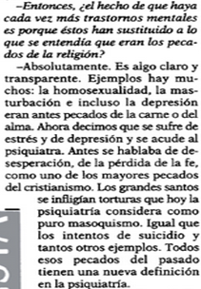
“Todos los pecados del pasado tienen una nueva definición en la psiquiatría”
Entrevista a Thomas Szasz, Psiquiatría Responsabilidad. Por Ángeles Aguilera
Thomas Szasz. Psiquiatra. “Lo que ayer era pecado hoy es enfermedad mental”

Slide 36
La tríada del pecado
“La responsabilidad paso de la iglesia al estado. Los policías reemplazaron a los pastores… Las personas problemáticas pasan en el doctor, en la capellanía o en el abogado, ambos tratan con lo mismo pero cada quien con su perspectiva”. Pg. 50

Slide 37
Pecado a Síntoma.
“Lo que fuera labor de los pastores se convierto en el trabajo del policía, asistido por los abogados, jueces y carceleros”. pg. 74
“Hace mucho tiempo con los descubrimientos y movimientos descritos en el previo capitulo, la posibilidad de que ciertas conductas manifestadas por los “ofensores” era “el producto” de la enfermedad comenzó a ser seriamente considerado. Si alguien podría ser tratado efectivamente por la ciencia medica por la propensión hacia cierta conducta, seria absurdo castigarlo por la misma manifestación.” pg. 74

Slide 38
Una falsa perspectiva
“Las enfermedades no son crímenes. Desde esta perspectiva, no importa cuan reprensible o ofensiva un acto de conducta pueda ser, no se le puede llamar crimen si es un síntoma o enfermedad.”
Términos “enfermo mental” o aun causas físicas pueden logar que a un criminal se le suspenda o aplace su ejecución.
“Al menos que el hombre este insano, el no puede tener intenciones criminales ni la capacidad de beneficiarse de algún castigo prescrito”

Slide 39
Grados de Voluntad
“Tanto en el pecado como en el crimen aun cuando tiene la misma dinámica psicológica en su funcionamiento como el síntoma, es asumido que es un acto en gran parte voluntario. Como el síntoma de una enfermedad, por otro lado, el acto debe ser en gran parte involuntario”
“La distinción entre un acto voluntario, parcialmente voluntario o totalmente involuntario raras veces se puede hacer con precisión.”
Argumentos como: “No se puede ayudar”, “Lo hizo a propósito” “Esta intentando controlarlo” “El puede y debe dejar de hacerlo”, “el puede”, “el debe”, “el podría” “el no podrá”, “el podría hacerlo”

Slide 40
En la Antigüedad
“El negocio de llamarle a estas personas enfermas y llamarle a sus conductas “síntomas” es una indicación de la fibra dañada de la nación”
“El concepto de la libre voluntad es entendido en tres formas diferentes por los legalistas, los conductistas y el moralista.
“La ley y la Iglesia estaban seguros y sostenían la posición de que toda conducta es consciente y voluntaria (al menos que sea accidental), los científicos comenzaron a afirmar por si mismo acerca de la conducta motivada inconscientemente e involuntariamente, muchos de ellos simplemente llevaron su tesis muy lejos”

Slide 41
¿Porque Dios nos puso “Médicos Mentales” en las Ciudades de Refugio?
“Os señalaréis ciudades, ciudades de refugio tendréis, donde huya el homicida que hiriere a alguno de muerte sin intención.” Números 35:11
“Mas si casualmente lo empujó sin enemistades, o echó sobre él cualquier instrumento sin asechanzas, o bien, sin verlo hizo caer sobre él alguna piedra que pudo matarlo, y muriere, y él no era su enemigo, ni procuraba su mal;” Números 35:22-23
“Para que huyese allí el homicida que matase a su prójimo sin intención, sin haber tenido enemistad con él nunca antes; y que huyendo a una de estas ciudades salvase su vida:” Deuteronomio 4:42
“Y este es el caso del homicida que huirá allí, y vivirá: aquel que hiriere a su prójimo sin intención y sin haber tenido enemistad con él anteriormente;” Deuteronomio 19:4

Slide 42
Voluntad y la Biblia
“Porque de dentro, del corazón de los hombres, salen los malos pensamientos, los adulterios, las fornicaciones, los homicidios, los hurtos, las avaricias, las maldades, el engaño, la lascivia, la envidia, la maledicencia, la soberbia, la insensatez.” Marcos 7:21-22
“Este pasaje es detestable para una persona no espiritual, esto es en absolutamente de un sabor desagradable, nueve de diez personas no lo creen porque ellos son tremendamente ignorantes acerca del corazón. En estos versículos Jesús Cristo dice, por ponerlo en un lenguaje moderno, “Ningún crimen jamás ha sido cometido que cada ser humano no pueda ser capaz de cometer” (“Biblical Psychology” pg. 96-97, Oswald Chambers)
“Y dijo Pedro: Ananías, ¿por qué llenó Satanás tu corazón para que mintieses al Espíritu Santo, y sustrajeses del precio de la heredad?” Hechos 5:3
“Sobre toda cosa guardada, guarda tu corazón; Porque de él mana la vida” Proverbios 4:23

Slide 43
Responsabilidad
“El decir que las conductas son involuntarias, automáticas, o reactivas (sintomáticas) cuando se sabe que ninguna conducta o lo mínimo de ella es enteramente involuntaria”
Skinner creía que aun cuando hay conductas aparentemente voluntarias, la conducta es completamente determinada, “predeterminada”.
“Mientras que cada quien es responsable de todo, los Skkineristas asumen la posición de que toda “responsabilidad” es un mito.

Slide 44
Redefinición del “pecado” en terminología de la Enfermedad Mental
Pecado
Enfermedad Mental
Robar
Mentir
Matar
Adulterar
Deshonra a Padres
Idolatría
Verdad
Mentira
Culpa
Perdida de relación con Dios y prójimo
Egoísmo
Vanidad y orgullo
Abandono de la ley
Cleptomanía
Mitómano
Psicópata, sociópata
Problemas de control de impulsos
Problema Relacional Padre-Hijo
Vicios, dependencia-codependencia. Adicciones, Obsesivo compulsivo
Asertividad
Ideas irracionales, distorsiones cognitivas.
Ansiedad del Súper ego
Problemas del Vinculo
Autoestima
Narcisismo
Personalidad sin limites

Slide 45
Resultado del Pecado en el Edén

Slide 46
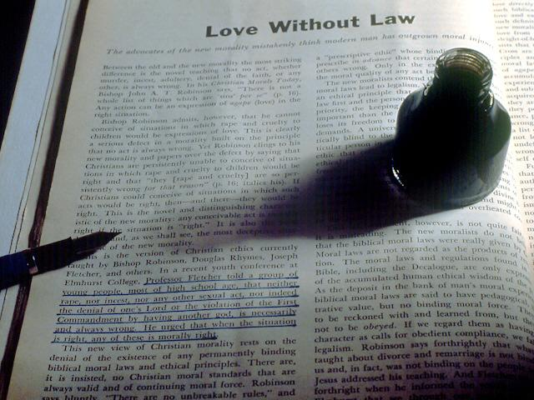
AMOR SIN LEY Y LEY SIN AMOR
No puedo Amar y desobedecer. (Relación) Juan 14:15
Bíblicamente no debo obedecer sin amor.
Obedecer sin amor mata. 2 Corintios 3:6

Slide 47
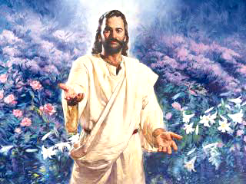
Dios =Amor. 1 Juan 4:8
La ley expresa el Carácter de Dios.
La esencia de la ley de Dios = Amor. Mateo 22:36-40

Slide 48
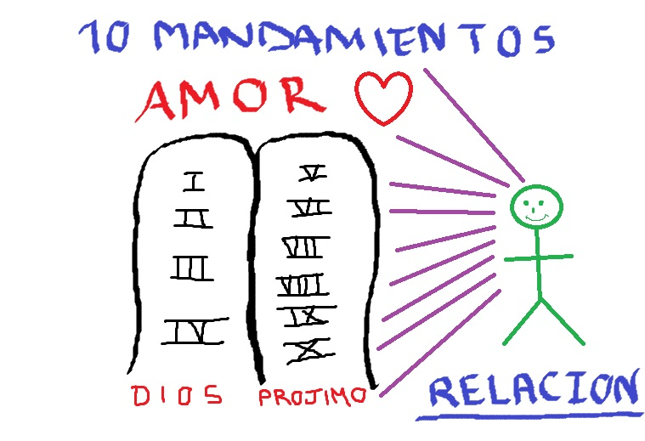

Slide 49
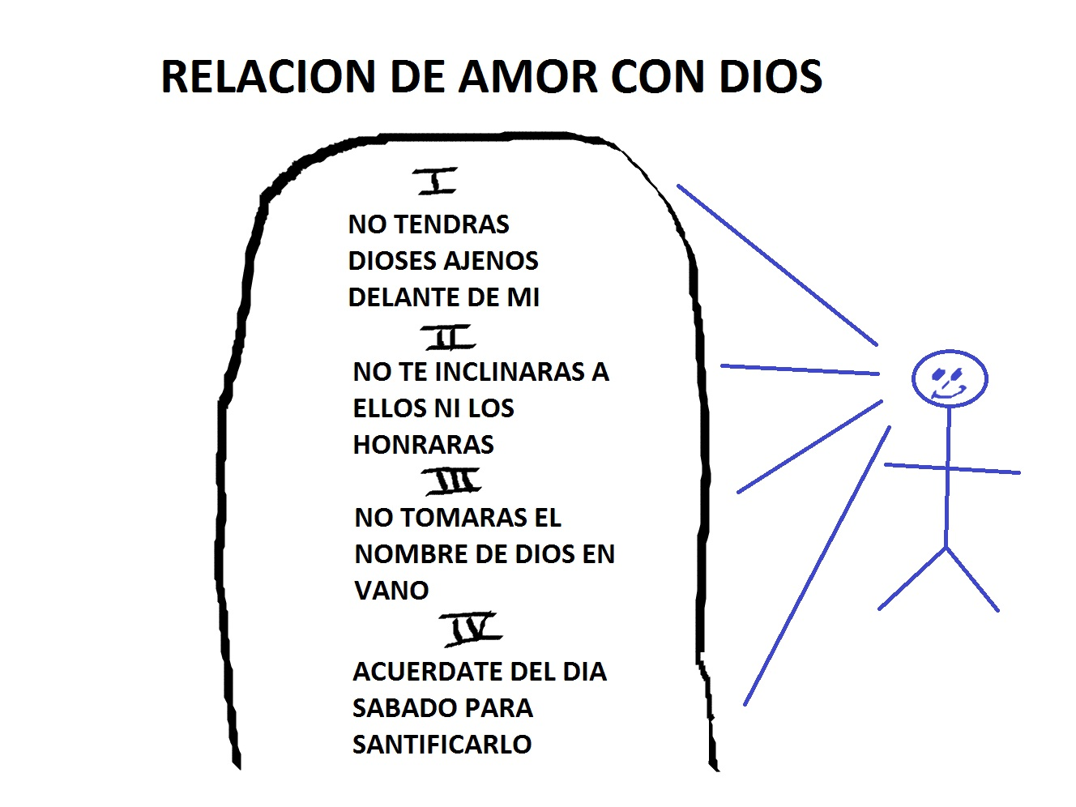

Slide 50
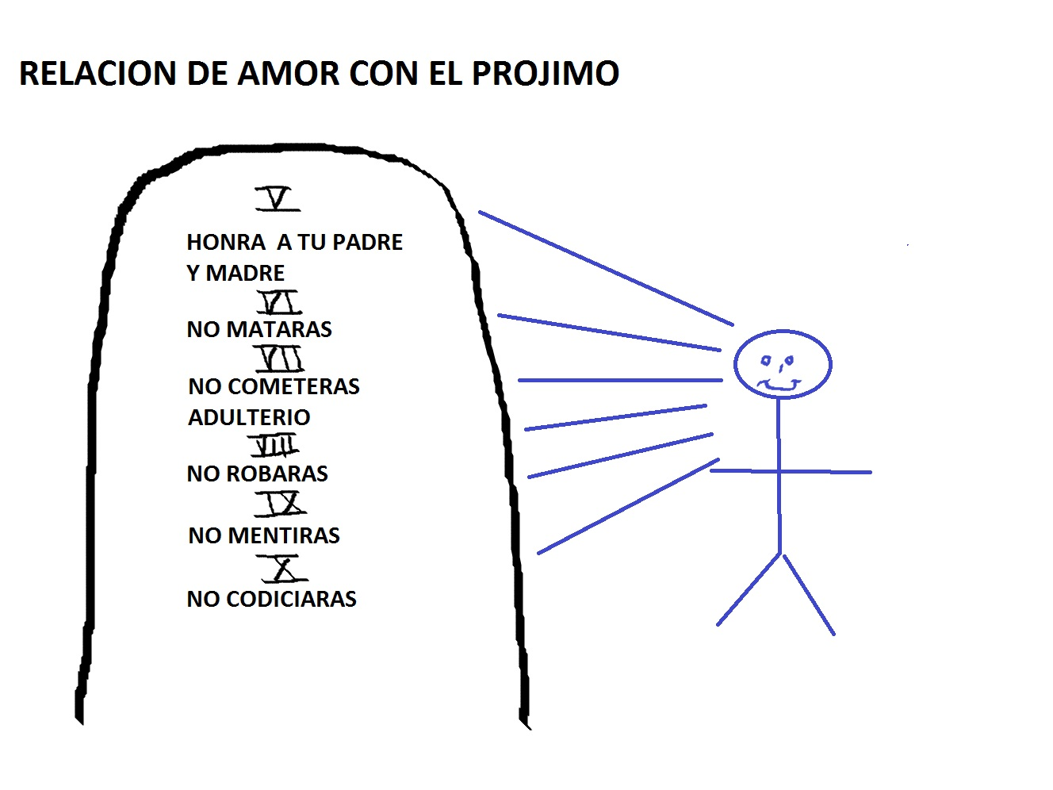

Slide 51

Separación entre Dios y el Hombre
Obediencia= Relación Intima de Amor con Dios (Armonía, paz, felicidad)
Desobediencia= Relación con Dios quebrantada por el pecado.
Obediencia= Respeto a la Ley de Dios
Desobediencia= Incredulidad a la Ley de Dios.

Slide 52

Enfermedad Mental
Temor
No ser querido
Inseguridad
Vacio
Culpa
Vergüenza.
Justificación Propia
Génesis 3:10 y 2 Timoteo 1:7

Slide 53
Bajo la lupa de la Ley de Dios
Quebrantar el mandamiento= 1 Juan 4:18 y 2 Timoteo 1:7
Ruptura de la Relación de Amor con Dios (FE)=
Pecado= 1 Juan 3:4
Romper la Relación de Amor con Dios. (FE)
Pecado
Transgresión de la ley.

Slide 54
Bajo la Lupa del Amor (Esencia de la Ley de Dios)
Pecado= Romanos 14:23
Fe=
La Ruptura de la Relación de Confianza y Amor (FE)=
Lo que no proviene de una Relación con Dios por la Fe =
Todo lo que no proviene de la Fe.
Relación de Confianza y Amor con Dios.
Pecado
Pecado

Slide 55
Bajo la Perspectiva de la Salud Mental
La relación con Dios (FE) se manifestaba en la obediencia a Dios.
Ruptura de la Relación de Amor con Dios…
Esta ruptura se logro al quebrantar la ley de Dios por la desobediencia.
La obediencia a la Ley de Dios
La desobediencia (Presunción)creo una ruptura en la Relación de amor con Dios
Pecado, enfermedad física, enfermedad mental (Culpa, Miedo, Vergüenza y Vacio)
Al tener FE en Cristo en respuesta a su Gracia (sacrificio) La relación de Amor se restablece y el fruto es la obediencia a la Ley de Dios
Trae consigo una Mente Sana

Slide 56
La problemática mental y el rechazo a la Ley de Dios.
ANTES DE LA CAIDA
DESPUES DE LA CAIDA
Ley de Amor
Relación de Amor (FE)
Obediencia
Armonía con Ley de Justicia
RESULTADOS:
Felicidad
Seguridad
Paz
Integridad Mental
Ley del Egoísmo
Presunción
Desobediencia
Pecado
RESULTADOS:
Infelicidad
Confusión
Desequilibrio
Culpa

Slide 57
BIBLIOGRAFIA
Oswald Chambers, 1962. “Biblical Psychology” Discovery House Publisher.
Colin D. & Rusell R. Standish, “La Solucion Divina”
Karl Menniger, 1972. “Whatever become of Sin”
  Nota: Todas las citas en esta presentación que no tengan referencia, son tomadas de este libro.
” Oswald Chambers. 1962.

